Slide 1

객체

Slide 2
학습목표
객체를 생성하고 사용하는 방법을 익힙니다.
객체의 속성과 메소드를 이해합니다.
생성자 함수와 프로토타입을 이해합니다.
내용
객체 기본
객체와 반복문
속성과 메소드
생성자 함수와 프로토타입
조금 더 나아가기

Slide 3
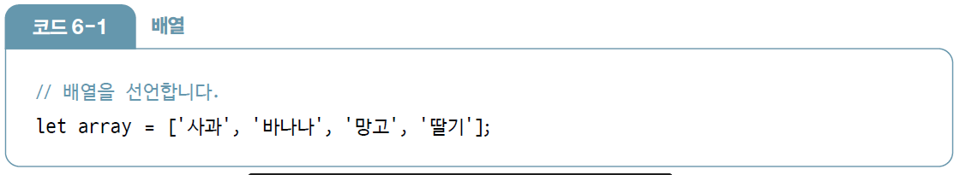
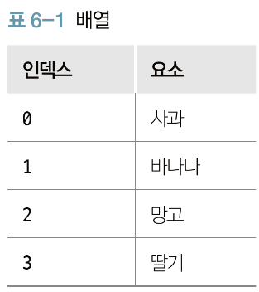
1. 객체 기본
배열
배열은 요소에 접근할 때 인덱스를 사용하고, 객체는 키 사용

Slide 4
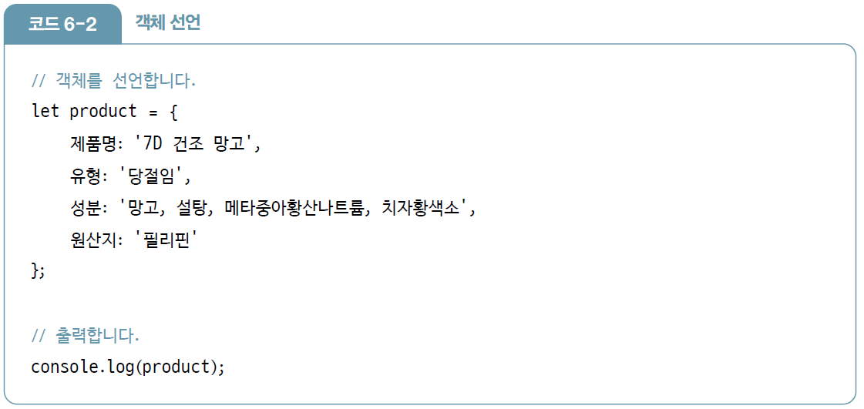
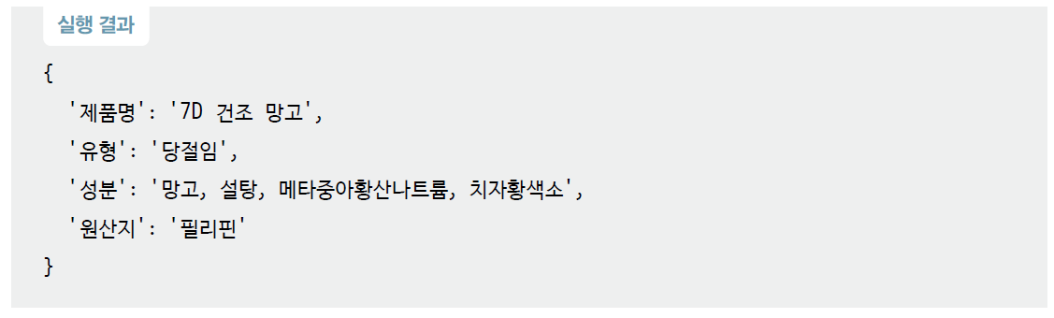
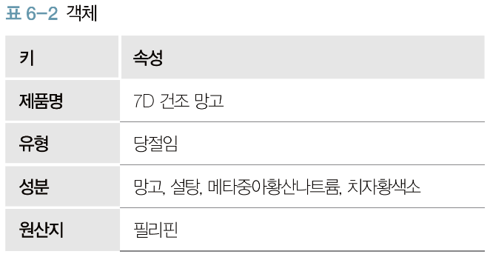
1. 객체 기본
객체

Slide 5
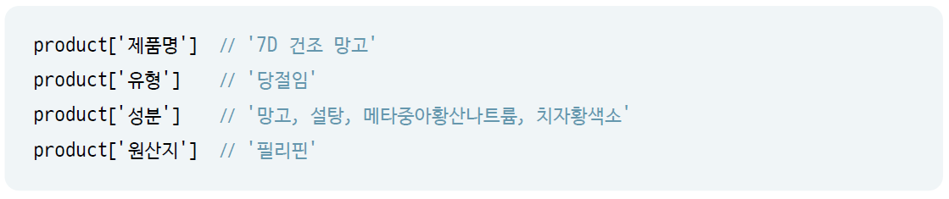
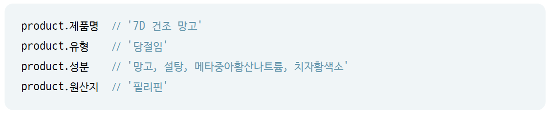
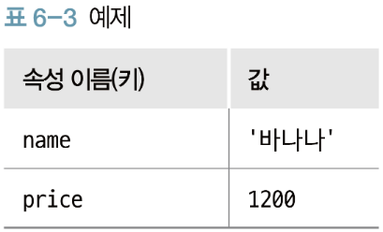
1. 객체 기본
객체 접근

Slide 6
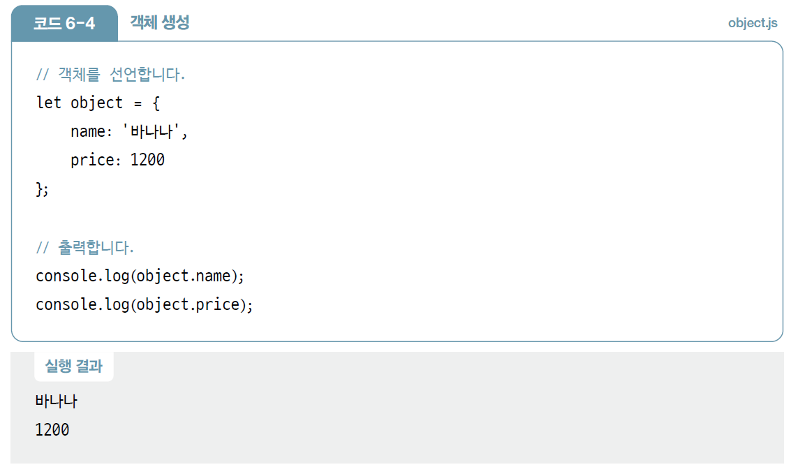
1. 객체 기본
[예제 6-1] 객체 생성. [표 6-3] 예제

Slide 7
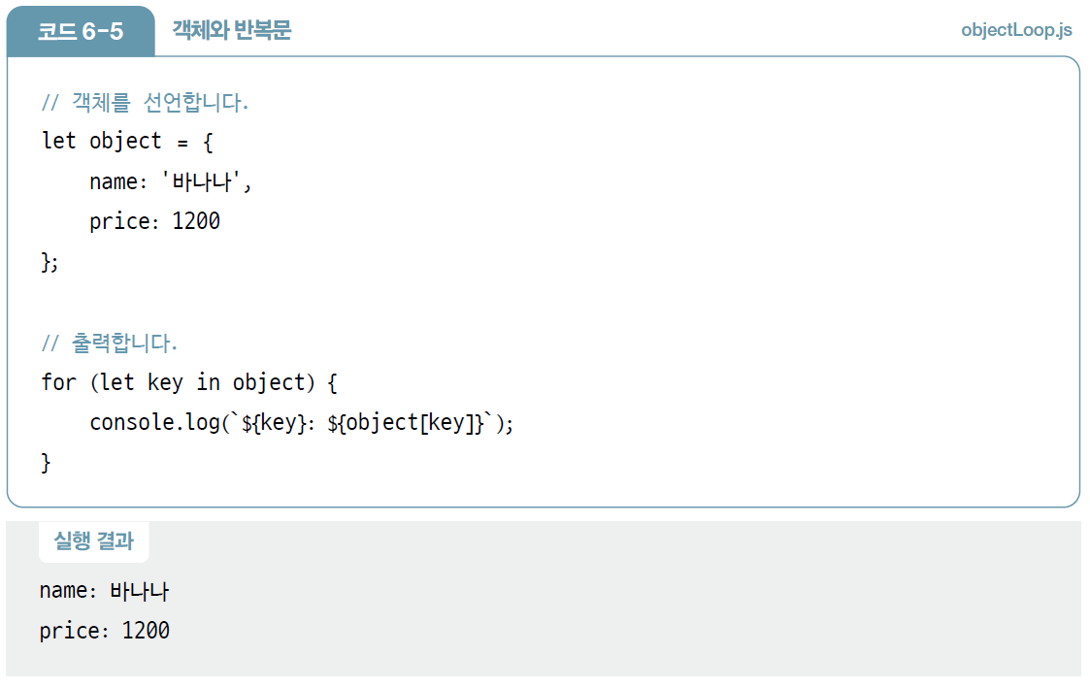
2. 객체와 반복문
[예제 6-2] 객체와 반복문
for in 반복문을 사용해 객체에 반복문을 적용

Slide 8
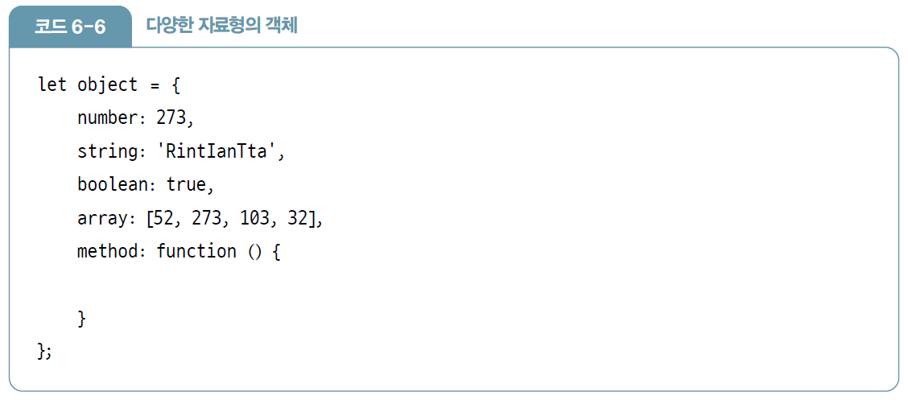
3. 속성과 메소드
요소 : 배열 내부에 있는 값 하나하나
속성 : 객체 내부에 있는 값 하나하나
객체의 다양한 자료형

Slide 9
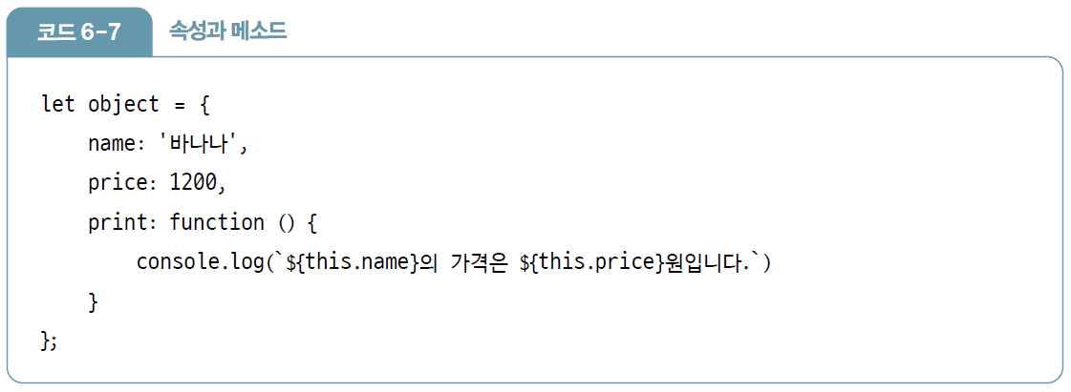
3. 속성과 메소드
메소드 : 객체의 속성 중 자료형이 함수인 속성

Slide 10
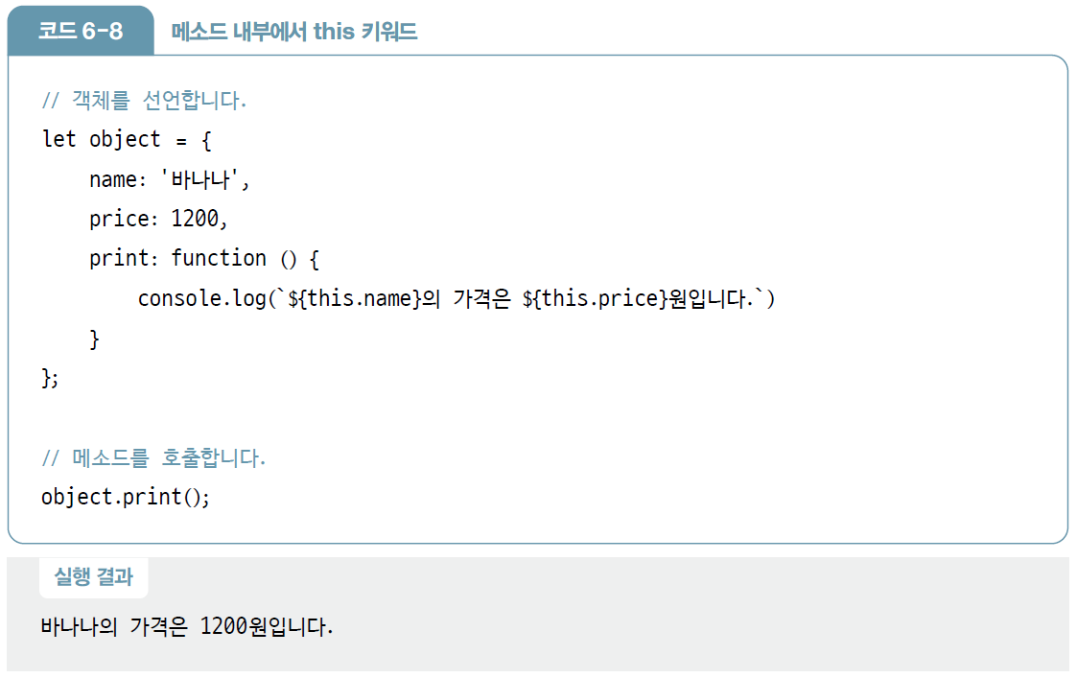
3. 속성과 메소드

Slide 11
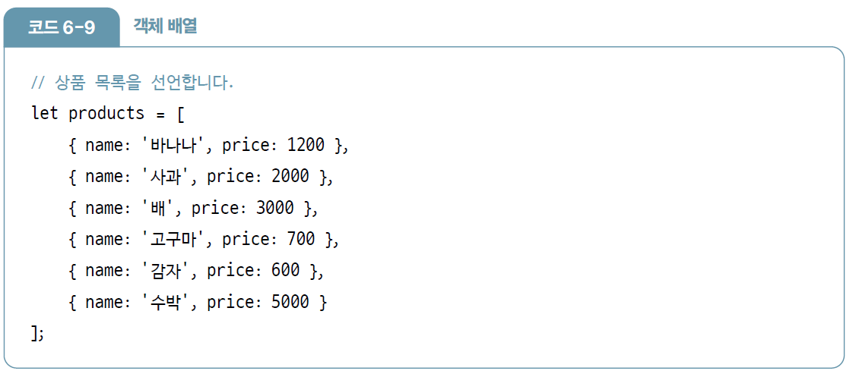
4. 클래스
객체 지향 프로그래밍 : 현실의 객체를 모방해서 프로그래밍
개요
배열과 객체를 사용하면 여러 개의 데이터를 쉽게 다룰 수 있음

Slide 12
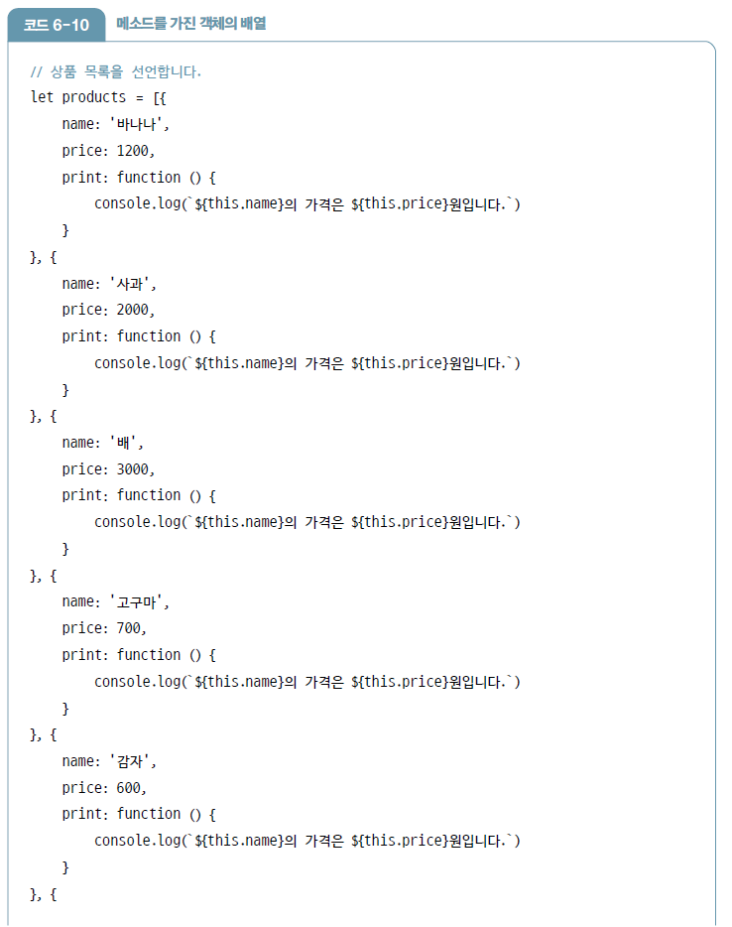
4. 클래스
객체에 메소드 추가

Slide 13
4. 클래스
객체에 메소드 추가

Slide 14
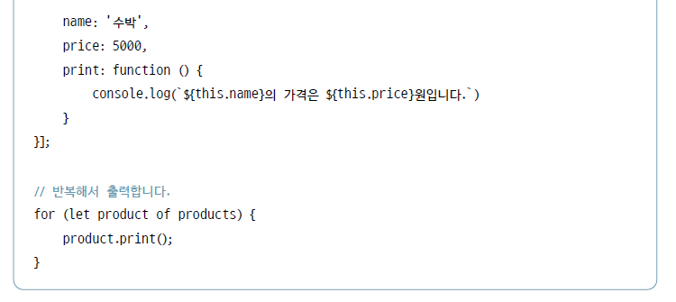
4. 클래스

Slide 15
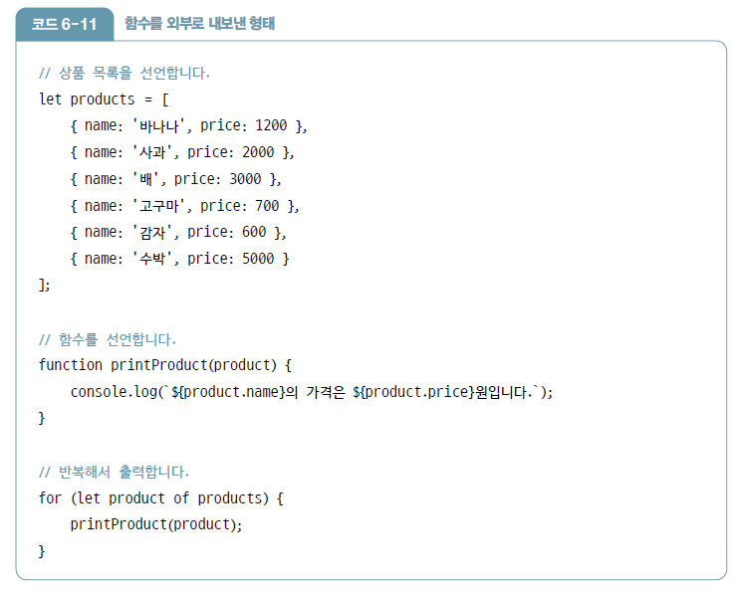
4. 클래스
함수를 외부로 내보낸 형태 [코드 6-10]

Slide 16
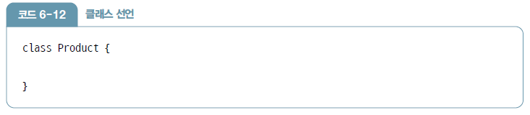

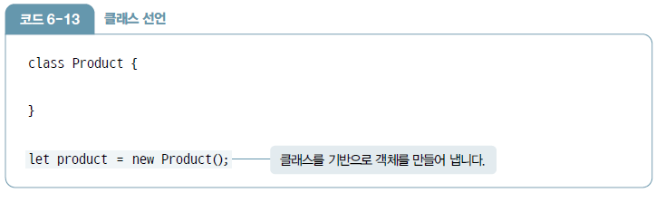
4. 클래스
클래스 선언과 인스턴스
대문자로 시작하는 이름 사용

Slide 17
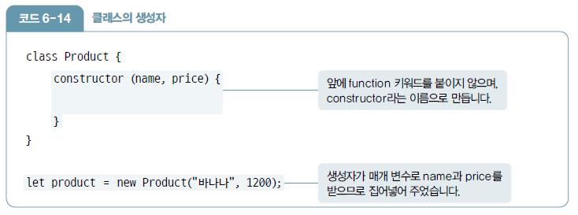
4. 클래스
생성자

Slide 18
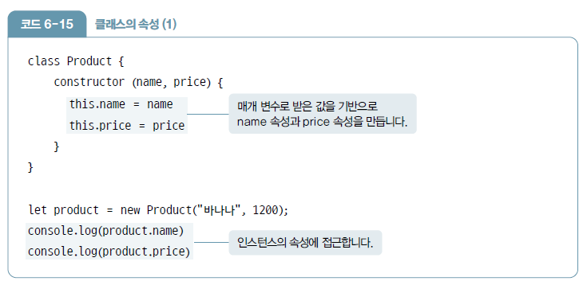
4. 클래스
속성

Slide 19
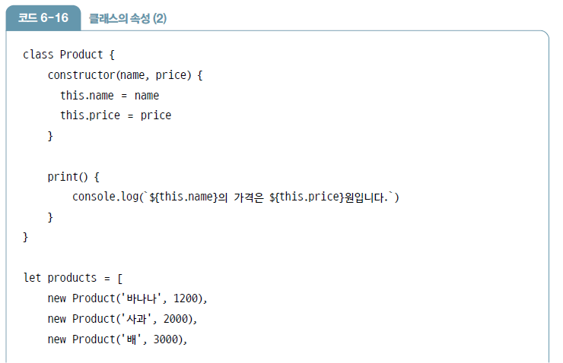
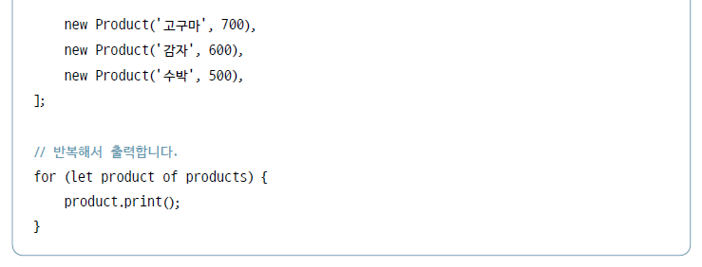
4. 클래스
메소드

Slide 20
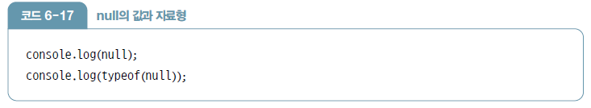
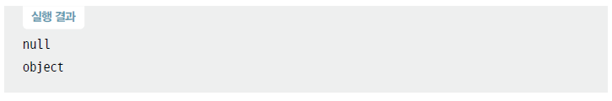
5. 조금 더 나아가기
null

Slide 21
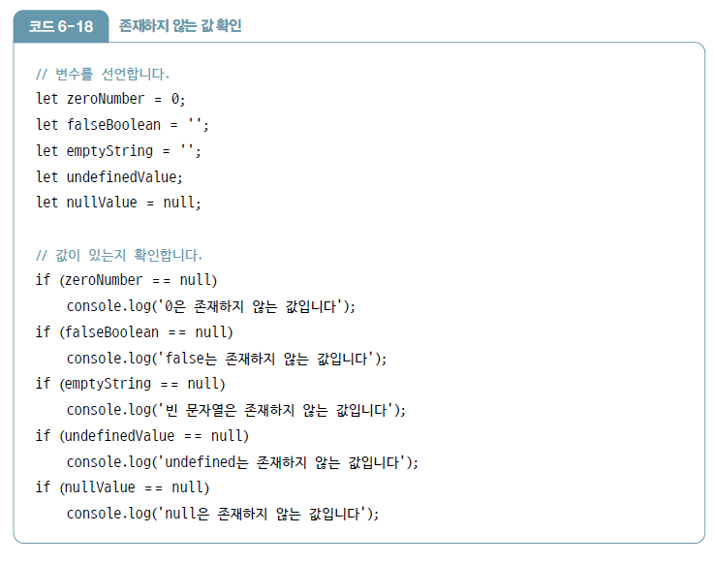
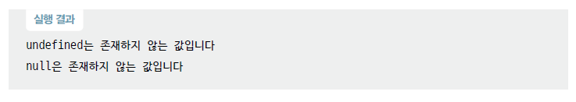
5. 조금 더 나아가기
존재하지 않는 값 확인

